Slide 1

Regras de Firewall
PFSense

Slide 2
Sobre
A criação de regras no firewall é usada para bloqueio de portas por completo ou restrições aplicadas as mesmas, podendo ser traduzida como bloqueio a determinados links, ou bloqueio das portas utilizadas para o torrent.

Slide 3

Aliases

Slide 4
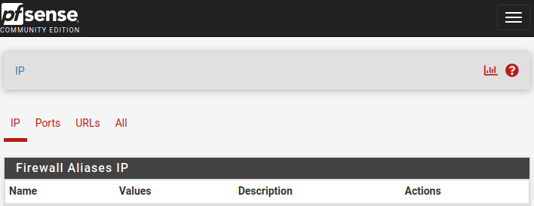
Aliases
A tradução de Aliases é Apelido e nessa parte é possível definir os Ips e URLs que irão ser permitidos ou bloqueados nas criações das regras
Para acessar basta ir em Firewall > Aliases

Slide 5
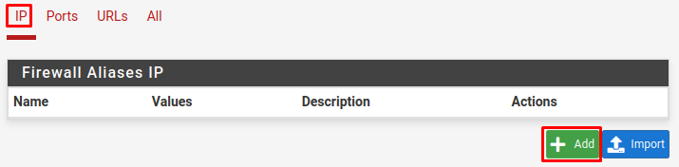
Aliases
Aqui podemos definir os apelidos por Ips, Portas ou URLs.
No exemplo iremos bloquear o site facebook.
Basta selecionar por IP e clivar em ADD

Slide 6
Aliases
Os tipos de bloqueios são:
Hosts: Refencia ao DHCP do site.
Network: Insere toda uma rede.
Ports: Insere uma ou mais portas para transmissão da rede.
URL (Ips e Port): O alias é criado a partir do conteúdo retornado pela URL especificada, mas é lido apenas uma vez. Uma vez adicionado, torna-se um alias de tipo de rede ou porta normal.
URL Tables (Ips e Port): O alias é criado a partir do conteúdo retornado pelo URL especificado, mas é atualizado pela busca da lista do URL periodicamente.

Slide 7
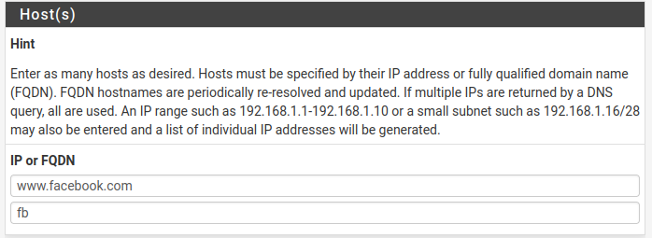
Aliases – bloqueio de sites
Basta preencher os dados necessários como o nome que será atribuído, sua descrição e tipo (Será utilizado o tipo HOST)
Agora basta atribuir a este host o link do site a ser bloqueado.
Nesse caso será o site: www.facebook.com

Slide 8
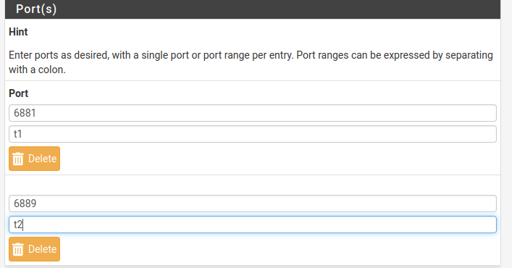
Aliases – bloqueio de portas
Tambem iremos bloquear as portas padrões que se utilizam o torrent.
Basta agora selecionar a aba de Ports e clicar em ADD.
Adicionar o nome, descrição e qual porta será inserida

Slide 9

Regras

Slide 10
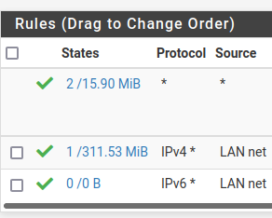
Regras
Com os Aliases criados, podemos inserir as regras que bloquearão ou permitirão acessos aos que criamos anteriormente.
Para acessar, vá em Firewall > Rules.
E iremos na aba de LAN, para configurarmos nossa rede local.
Já estão prontas 3 regras por padrão
-Permite que a rede interna acesse portas padrões;
-Permite que a rede interna acesse todas as portas via IPV4
-Permite que a rede interna acessa todas as portas via IPV6

Slide 11
Regras
As regras padrões podem ser customizadas ou deletadas caso queira criar regras menos abrangente, como criar uma regras especificas de liberação para cada porta, recomendando sempre estar abertas para uso da internet as seguintes portas:
53(DNS) – Protocolo UDP
80(HTTP) – Protocolo TCP
443(HTTPS) – Protocolo TCP

Slide 12
Regras
Para adicionar uma regra basta clicar em ADD (escolhendo se ficará acima ou abaixo das demais).
Escolha a Ação (Permissão, Bloqueio ou Rejeição), neste exemplo utilizaremos o bloqueio
Na interface usaremos a LAN
Endereço podemos utilizar ambos
Protocolo usaremos o TCP.
Em Destination usaremos a opção de “Single host or alias ” e colocaremos o facebook. Bloqueando a porta de HTTPS
E por fim marcaremos de extra para recebermos os logs para saber quem acessou.

Slide 13
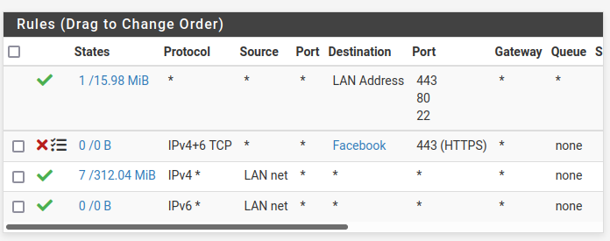
Regras
Mais uma tópico importante, as regras tem ordem de prioridade, sendo que são lidas de cima para baixo
Ou seja, as regras que permitem acesso total a internet sempre devem permanecer abaixo das de bloqueio específicos.
Como na imagem a seguir:

Slide 14
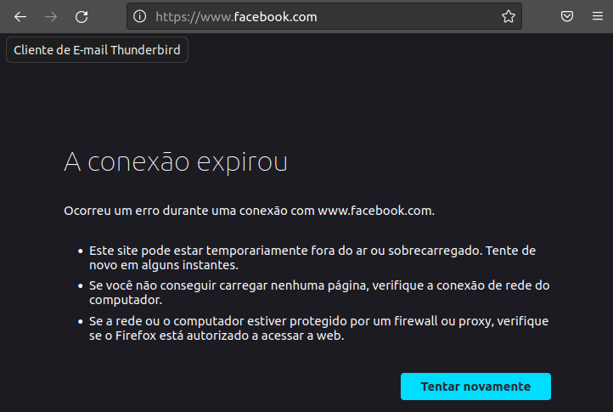
Regras
Uma vez salva, já estará valendo o bloqueio
Caso ainda esteja acessando, tente limpar o cache do navegador

Slide 15

Regras - exceções

Slide 16
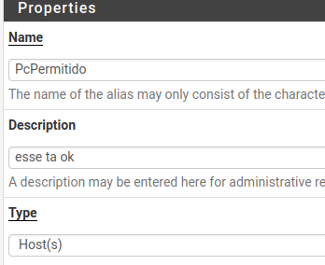
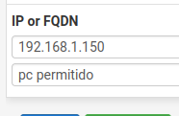
Regras - exceções
Também há a possibilidade de criar exceções para as regras criadas.
Neste exemplo iremos liberar apenas uma maquina via IP para que possua acesso ao facebook, que foi bloqueado anteriormente.
Primeiramente criaremos um Aliases com o IP do computador que será permitido.

Slide 17
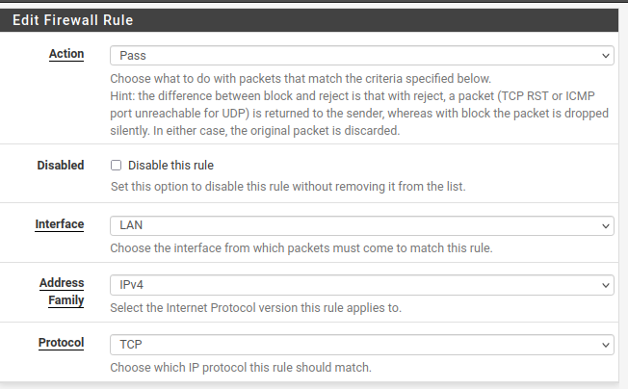
Regras - exceções
Agora iremos criar uma nova regra na aba de LAN e deixaremos desse jeito:

Slide 18
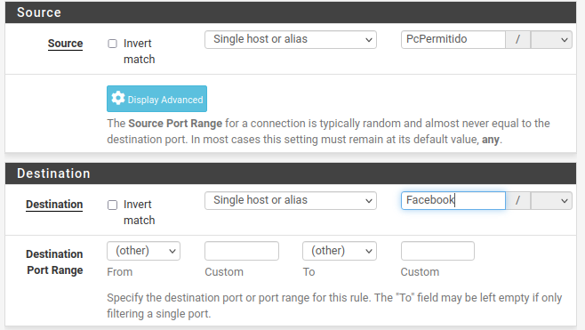
Regras - exceções

Slide 19
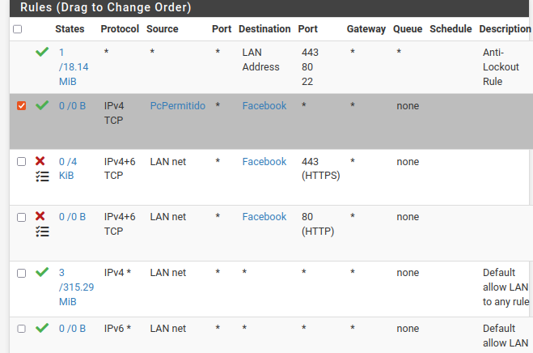
Regras - exceções
Pronto, agora o PC com IP selecionado estará com a possibilidade de acesso ao site bloqueado

Slide 20
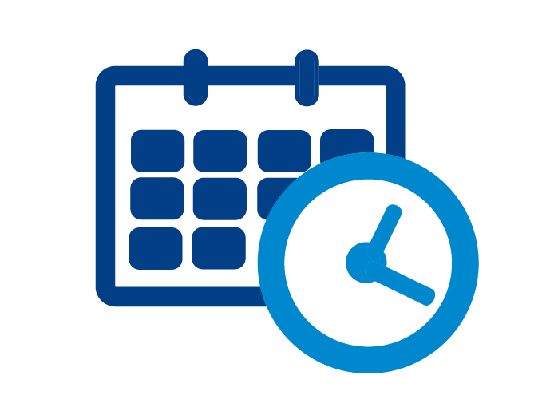
Regras - Agendamento

Slide 21
Regras - Agendamento
É um recurso muito útil para habilitar determinadas regras em apenas algum momento.
Por exemplo dar acesso há sites bloqueados apenas no horário do almoço

Slide 22
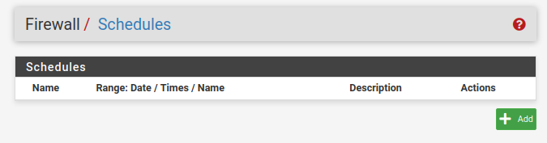
Regras - Agendamento
Como exemplo iremos liberar o facebook apenas no almoço.
Para isso vamos em Firewall > Schadules e clique em ADD

Slide 23
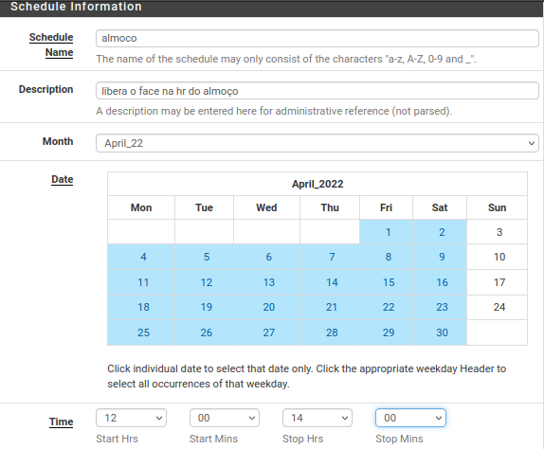
Regras - Agendamento
Agora basta customizar a seu critério, escolhendo o mês, dias e horário que serão aplicadas tal especificações

Slide 24
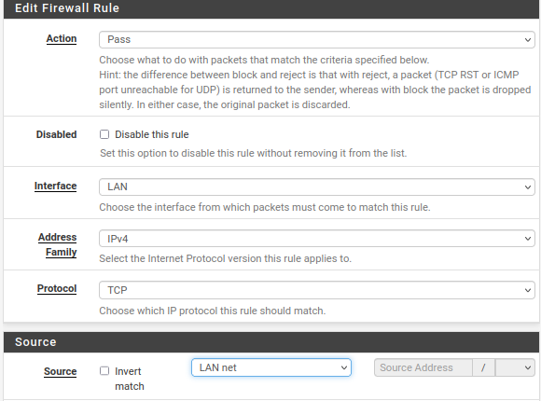
Regras - Agendamento
Agora é necessário criar uma nova regra, conforme as imagens abaixo:

Slide 25
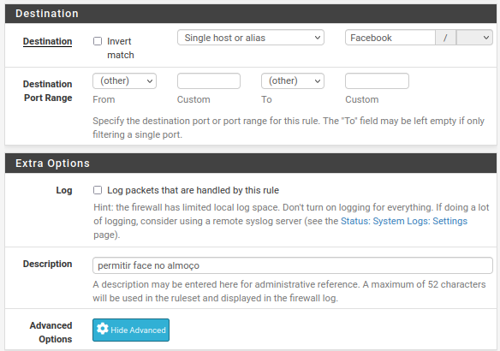
Regras - Agendamento

Slide 26
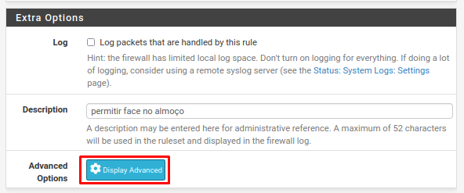

Regras - Agendamento
Agora clique em permissões avançadas e vá até Schedule e selecione o que criamos anteriormente.

Slide 27
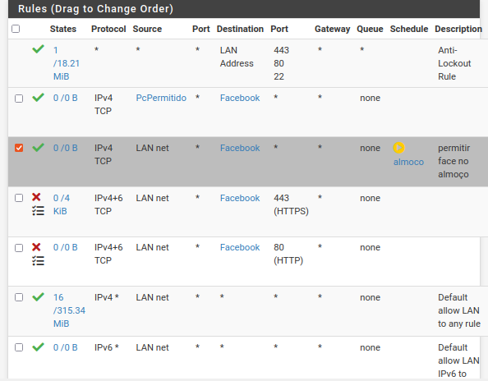
Regras – Agendamento
Feito, agora a regra está ativa e entrará em loop todo o dia no horário do almoço.

